Slide 1
Javascript
Vanilla JS e ES6+

Slide 2
Tópicos aula 03
Get e set
Extends
exercicios

Slide 3
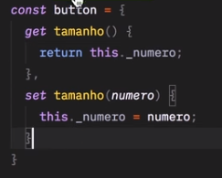
Get e set
Get serve para acessar um atributo do objeto
Set serve para modificar um valor do objeto

Slide 4
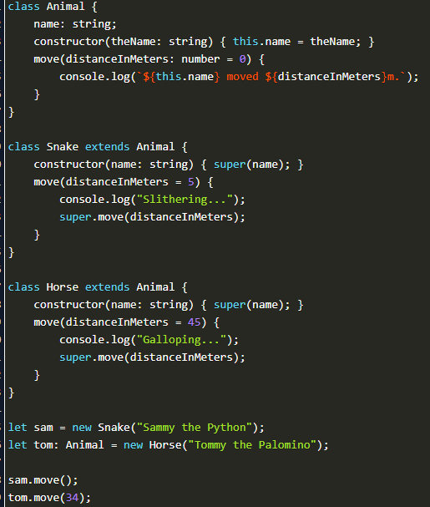
Extends class

